Slide 1
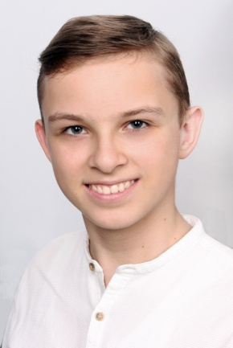
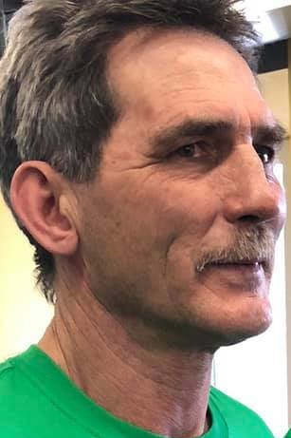
Всеукраїнський відкритий інтерактивний конкурс
МАН – Юніор Дослідник»
Номінація «Технік-Юніор»
Тема: Розумна теплиця на автономному живленні на базі мікроконтролера Arduino
Виконавець:
Давиденко Дмитро Сергійович
учень 10 класу
Великоновосілківського ЗЗСО І-ІІІ ступенів №2
Керівник:
Віктор Миколайович Павловський,
учитель фізики та інформатики

Slide 2
Мета роботи:
- створити розумну теплицю на автономному живленні за допомогою плати Arduino, провести розрахунки та зробити висновки.
Завдання:
- Ознайомитись з науковою літературою щодо теми дослідження та методикою дослідження.
- Проаналізувати можливості плати та сконструювати систему за допомогою плати Arduino.
- Провести тестування системи і на базі цих досліджень зробити висновки.
- Розробити план подальшого вдосконалення системи.

Slide 3
У наш час споживання вітамінів є невід’ємною частиною здорового способу життя. Вони зміцнюють імунну систему і підвищують здатність організму протистояти хворобам. Вітаміни містяться в овочах, ягодах і фруктах. Проте ми не можемо споживати їх у свіжому вигляді взимку. Саме це спонукало створити теплицю для вирощування овочів цілий рік. А щоб полегшити працю, було вирішено зробити розумну теплицю, у якій автоматично контролюється вологість, температура й освітлення.

Slide 4
Теплиці – це складні приміщення, вкриті світлопроникним матеріалом, які призначені для вирощування овочевих культур та їх розсади. "Розумна теплиця" - це комплексна система управління, яка складається з кліматичного контролера, системи поливу, опалення, провітрювання, освітлення.
Оскільки оптимальні умови для вирощування створюються автоматично, людська праця в теплиці зводиться практично до нуля.

Slide 5
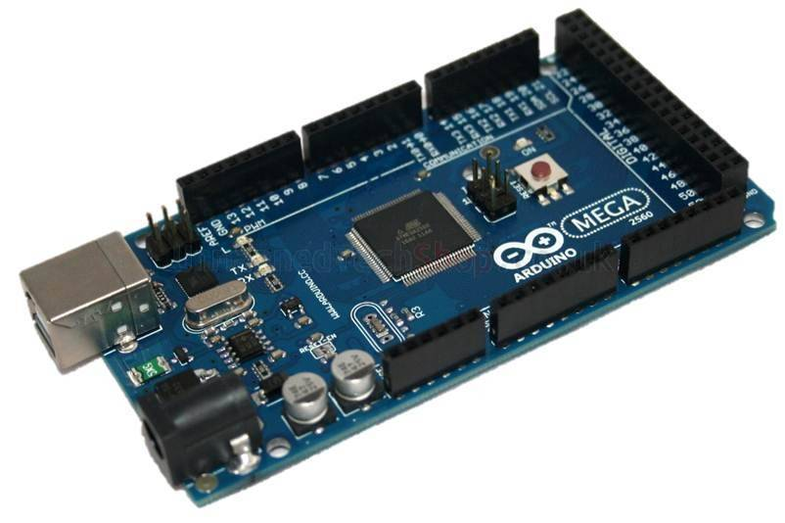
Найголовніша деталь нашої теплиці – Arduino UNO. Arduino Uno - це пристрій на основі мікроконтролера ATmega328.

Slide 6
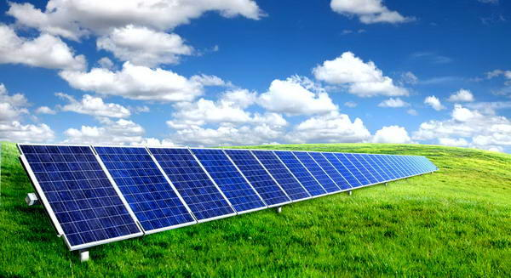
Автономне живлення теплиці представлене сонячною панеллю з робочою напругою 6 Вольт та потужністю 3 Ват та ШІМ контролером, які будуть використані для зарядки акумуляторів від сонячної енергії та подальшого її зберігання.

Slide 7
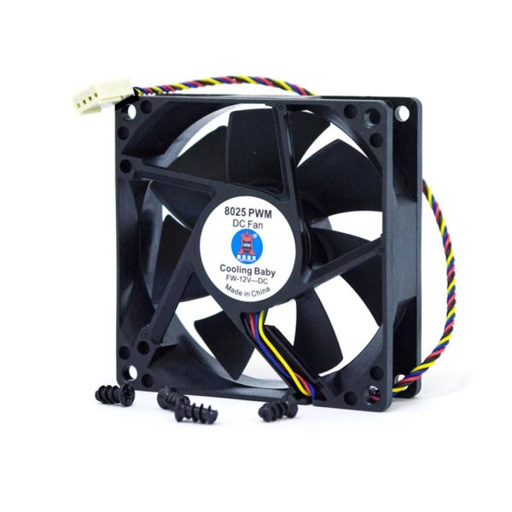
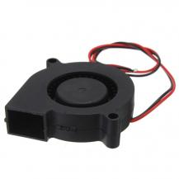
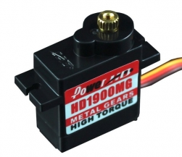
Вентиляторами ми скористаємося для вентиляції та для акумуляції тепла, а сервоприводи нам знадобляться для відкривання віконець і запускання свіжого повітря до теплиці.

Slide 8
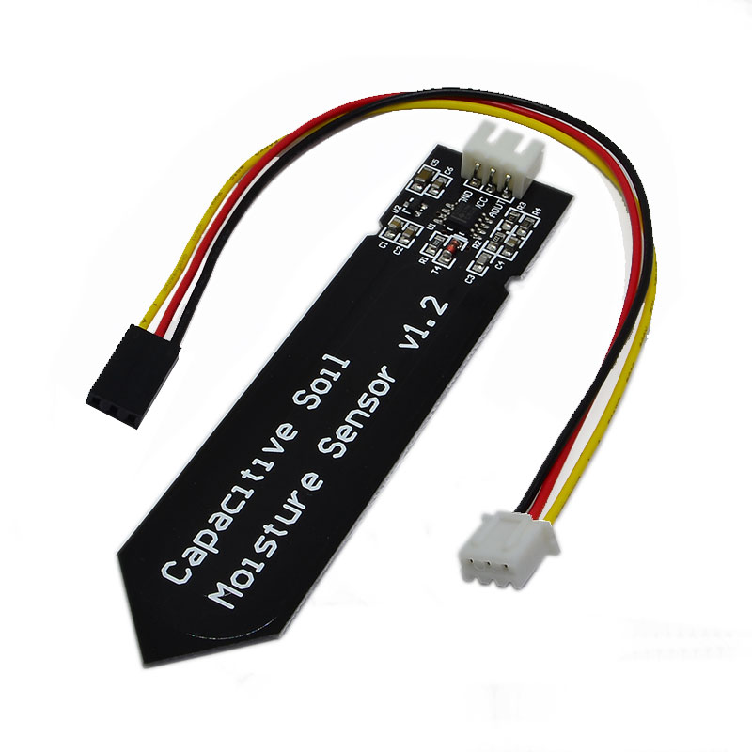
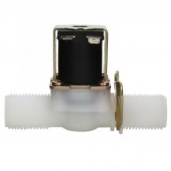
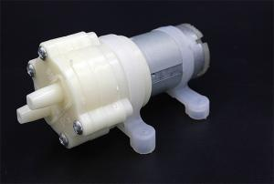
Полив буде здійснюватися за допомогою мембранних насосів з робочою напругою 12 Вольт і клапану для перемикання між джерелами води: свердловиною і водонапірною баштою. За допомогою датчика вологості грунту теплиця буде автоматично вмикати зрошення за низького рівня вологості.

Slide 9
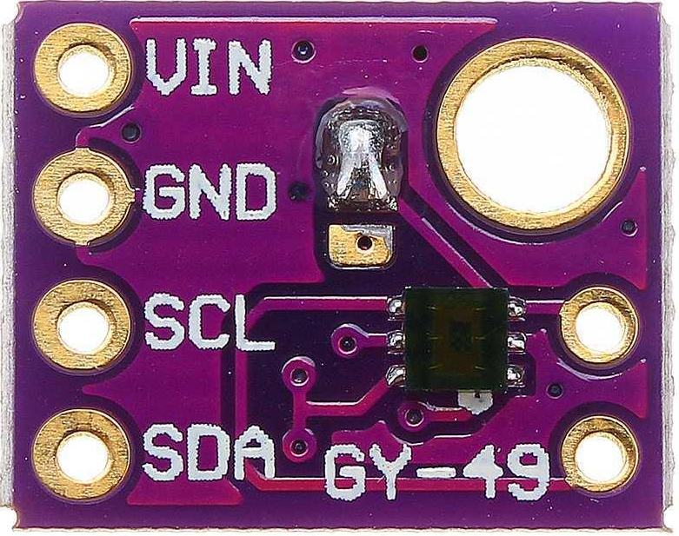
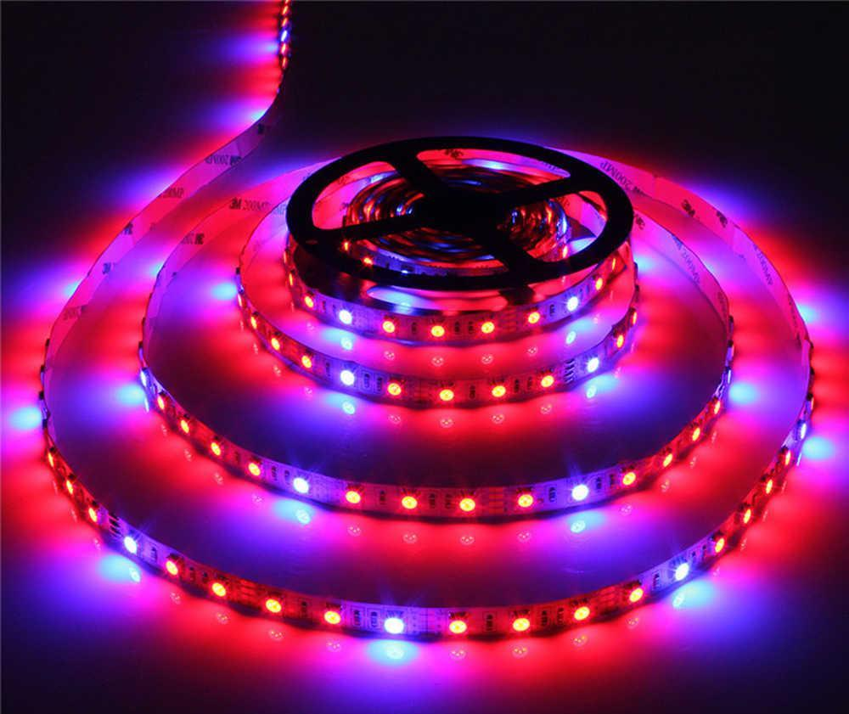
За допомогою датчика освітленості теплиця буде контролювати рівень світла, що надходить рослинам, адже для їх нормального розвитку їм потрібна достатня кількість освітлення. За низького рівня, використовуючи реле ми будемо вмикати фіто-освітлення.

Slide 10
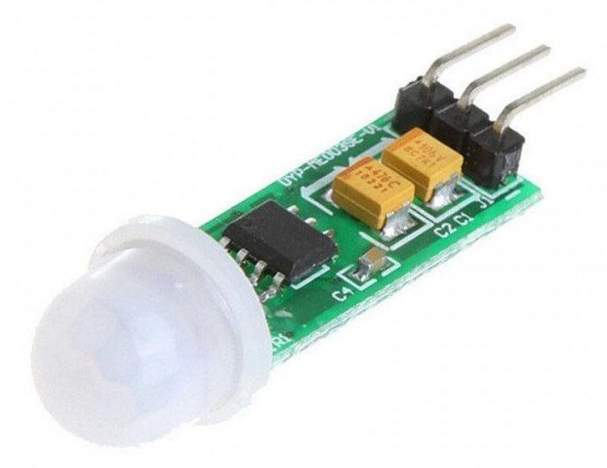
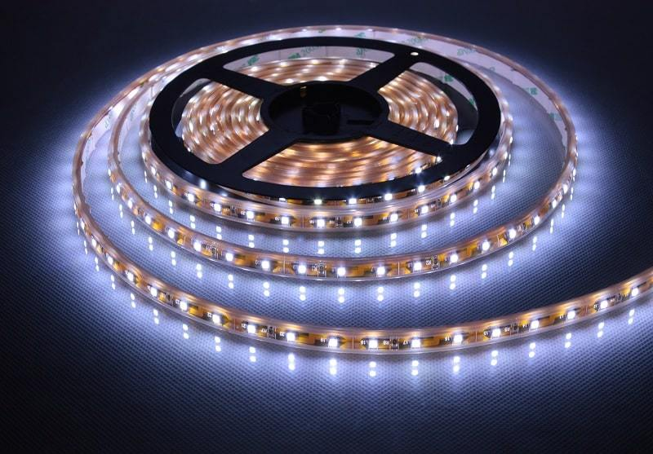
Сигналізація представлена ІЧ датчиком руху, що буде вмикати освітлення за наявності руху в теплиці.

Slide 11
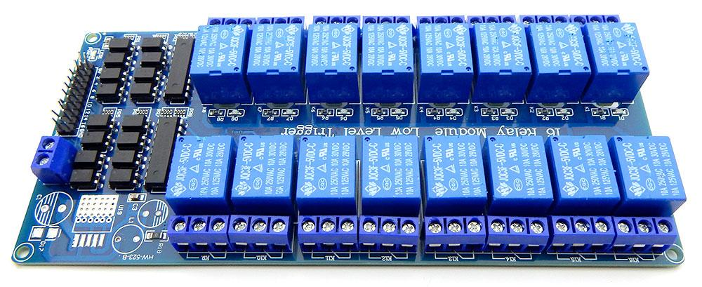
Реле буде контролювати усі електричні прилади у теплиці, а його контроль здійснюватиме плата Arduino.

Slide 12
Даний дослід дозволяє:
Ознайомитися з науковою літературою щодо теми дослідження.
Проаналізувати всі можливості плати.
Сконструювати систему, яка працює на платі Arduino.
Провести тестування системи.
Дослідити роботу деяких приладів на базі мікроконтролера Arduino.
Навести приклади багатьох конструкцій на базі мікрокнтролера Arduino та роз’яснено схему їх праці.
Сконструювати автоматизовану розумну теплицю на сонячному живленні.
Зменшити втручання людини у процес вирощування рослин, а тому звільнити багато часу людині для інших важливих справ.

Slide 13
Джерела інформації
1. Белов А.: Програмування Arduino, Петербург, 2018
2. Доусон М.: Вивчаємо С++, Петербург, 2016
3. Кортні-Сміт Н.: Блог на мільйон доларів, Альпіна, 2018
4. Мамічев Д.: Прграмування Arduino, Солон пресс, 2018
5. Петін В. В .: Практична енциклопедія Arduino. Друге видання, Петербург, 2019
6. Петін В. В.: Проєкти з використанням контролера Arduino, БХВ-Петербург, 2014 - 400 с
7. Радіонов А. А.: Електрообладнання і електроавтоматика, Магнітогорськ, 2011 - 126 с
8. Ревіч Ю. З.: Цікава електроніка, Петербург, 2019
9. Соммер У.: Програмування мікроконтролерних плат, БХВ-Петербург, 2012
10. Хуанг Б., Ранберг Д.: Arduino ДЛЯ ВИНАХІДНИКІВ, Петербург, 2016
ІНТЕРНЕТ РЕСУРСИ
https://www.youtube.com/watch?v=NU9qkTfYpHA&t=128s
https://arduinomaster.ru/
https://arduinomaster.ru/datchiki-arduino/arduino-ds18b20/
https://arduinomaster.ru/datchiki-arduino/podklyuchenie-rele-k-arduino/
https://arduinomaster.ru/motor-dvigatel-privod/servoprivody-arduino-sg90-mg995-shema-podklyuchenie-upravlenie/
https://www.youtube.com/watch?v=4QzmSUI8Tdc
https://github.com/

